Slide 1
PROJEKT:
POZNAŃ UZALEŻNIONY
OD PROFILAKTYKI
MODUŁ DLA MIEJSKICH PLACÓWEK POMOCY SPOŁECZNEJ W POZNANIU

Slide 2
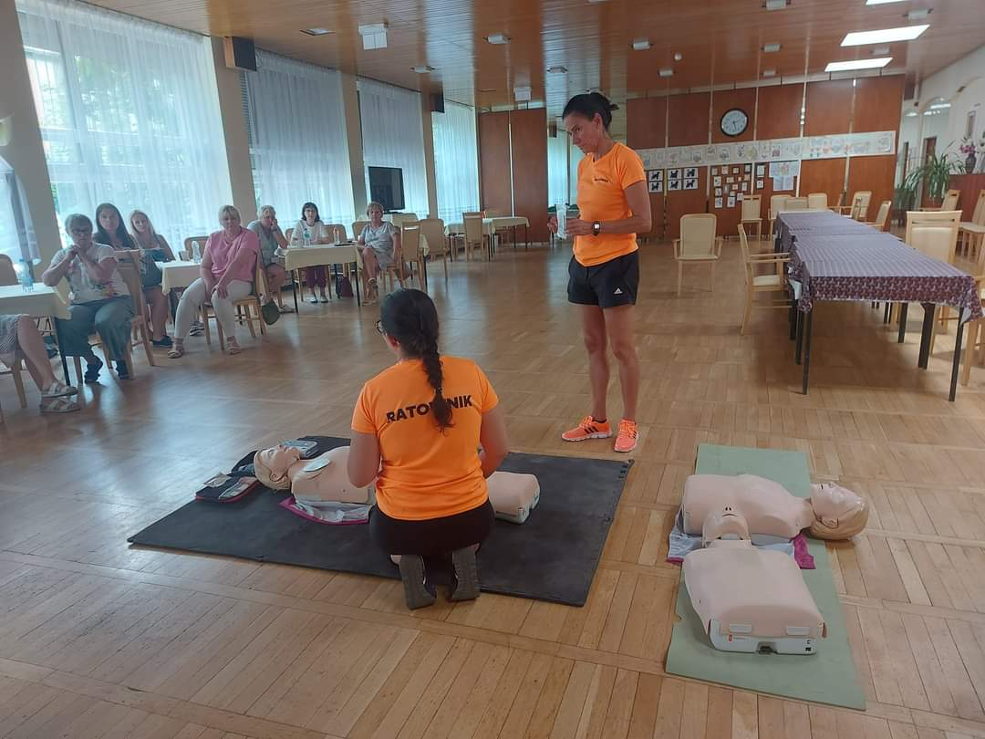
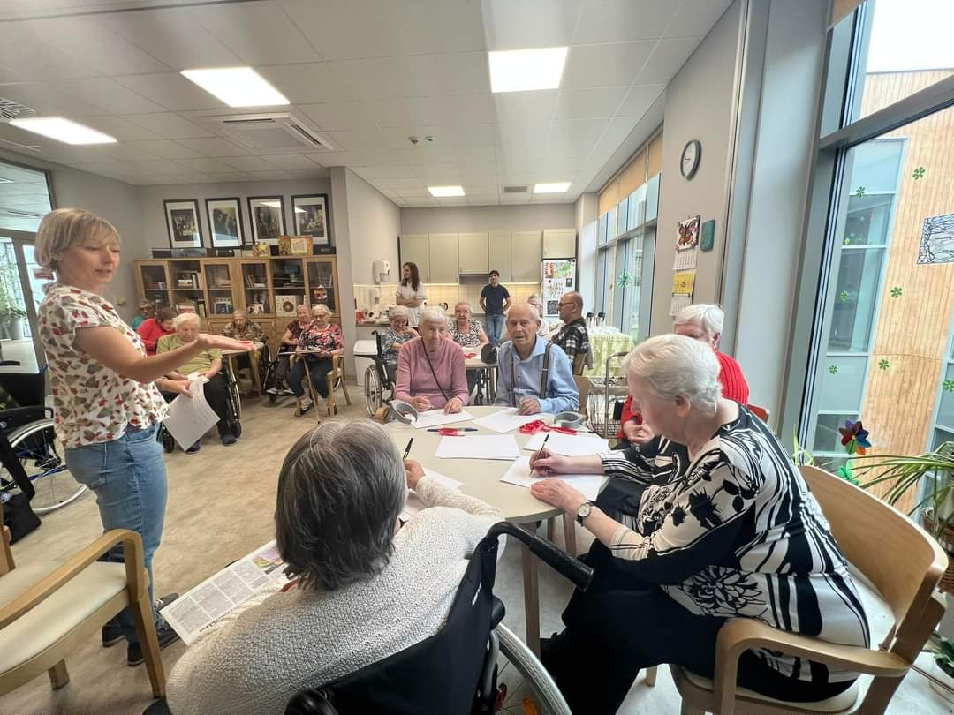
JEST TO PROJEKT PROFILAKTYCZNO-EDUKACYJNY PRZEZNACZONY DLA:
MIESZKAŃCÓW DOMÓW POMOCY SPOŁECZNEJ
UCZESTNIKÓW DZIENNYCH DOMÓW POMOCY W POZNANIU
ZAGROŻONYCH W SPOSÓB SZCZEGÓLNY OBECNOŚCIĄ CZYNNIKÓW RYZYKA, ZWIĄZANYCH Z UŻYWANIEM, NADUŻYWANIEM:
ALKOHOLU,
ŚRODKÓW USPAKAJAJĄCYCH, LEKÓW NASENNYCH
INNYCH SUBSTANCJI PSYCHOAKTYWNYCH
PRACOWNIKÓW ZATRUDNIONYCH W WW. PLACÓWKACH

Slide 3

CELE PROJEKTU
Propagowanie świadomości konsekwencji nadużywania alkoholu, środków uspokajających, leków nasennych lub innych substancji psychoaktywnych;
Dostarczanie wsparcia psychologicznego, informacji na temat zagrożeń oraz w sytuacji problematycznego spożywania alkoholu lub zażywania innych substancji psychoaktywnych, w tym leków nasennych /środków usypiających.
Kreowanie i wzmacnianie postaw prozdrowotnych u seniorów.

Slide 4
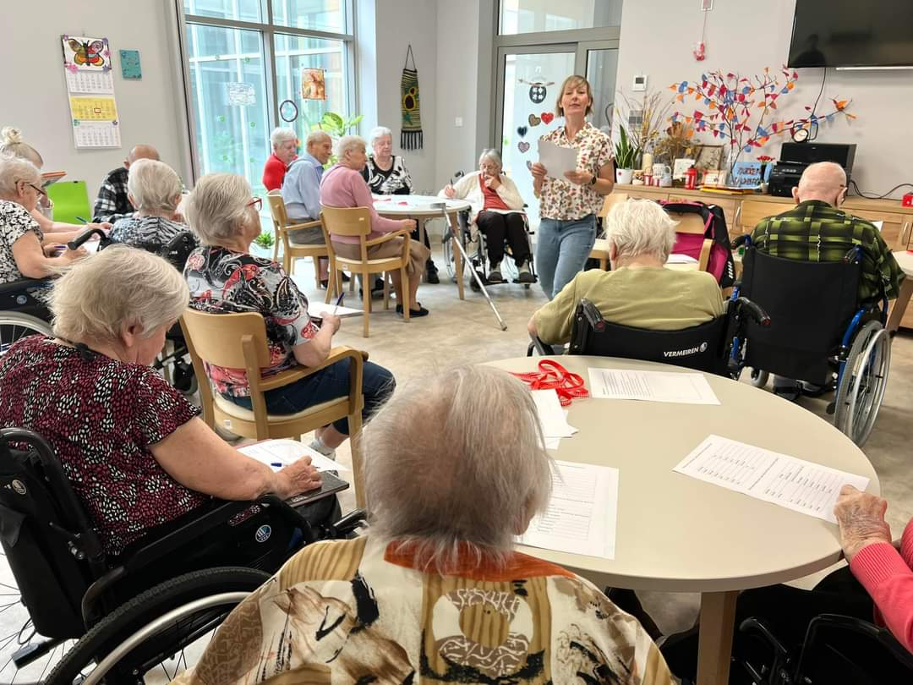
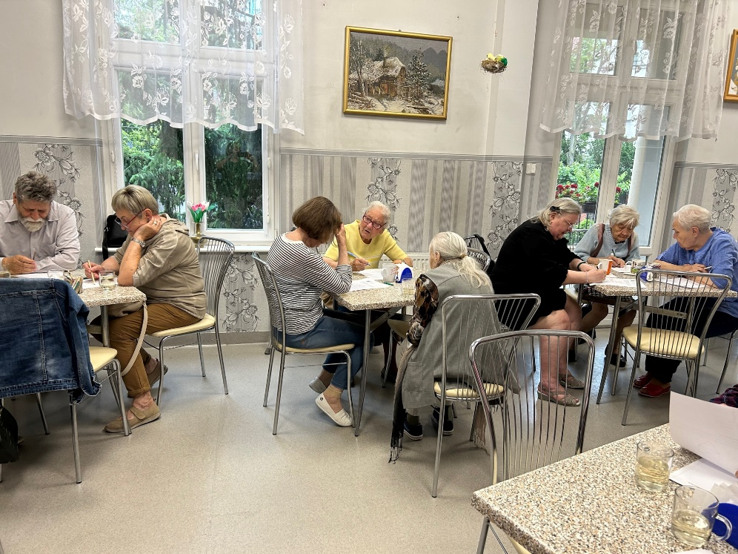
EDYCJE PROJEKTU
Pierwsza edycja projektu - pilotażowa
Czas trwania: lipiec 2022 r. – wrzesień 2022 r.
Swoimi działaniami objął:
* 3 placówki DPS: Ugory, Konarskiego+ Zamenhofa,
Żołnierzy Wyklętych,
* 2 placówki ZDDP: Filia nr 3 i Filia nr 5
* 794 osoby
Druga edycja projektu
Czas trwania: maj 2023 r. – listopad 2023 r.
Swoimi działaniami objął:
* 4 placówki DPS: Ugory, Niedziałkowskiego
Konarskiego+ Zamenhofa, Żołnierzy Wyklętych,
* 6 placówek ZDDP
* 962 osoby

Slide 5
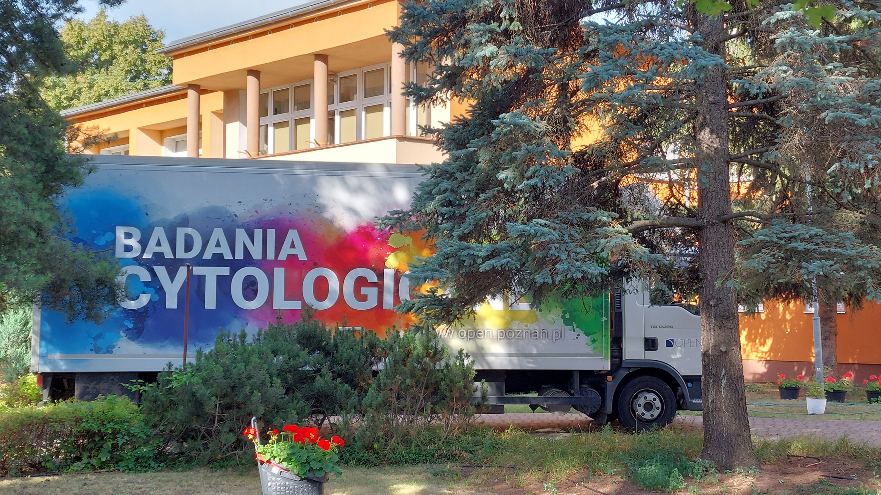
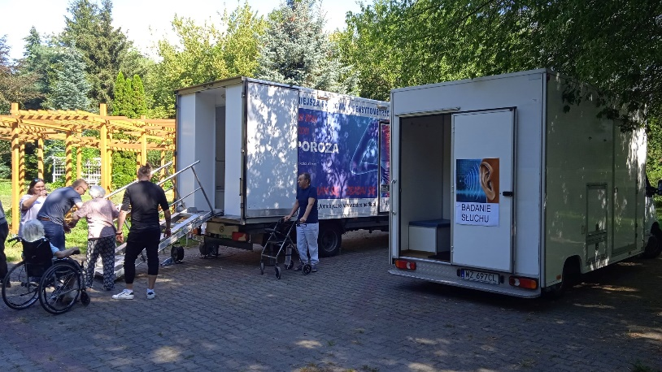
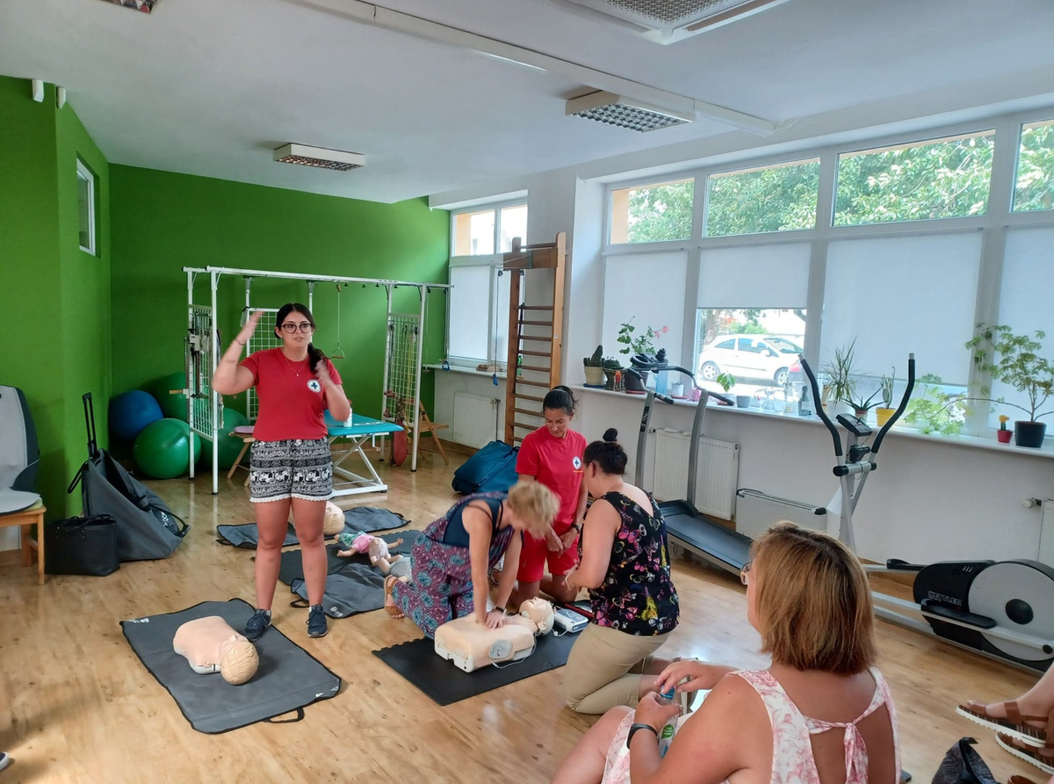
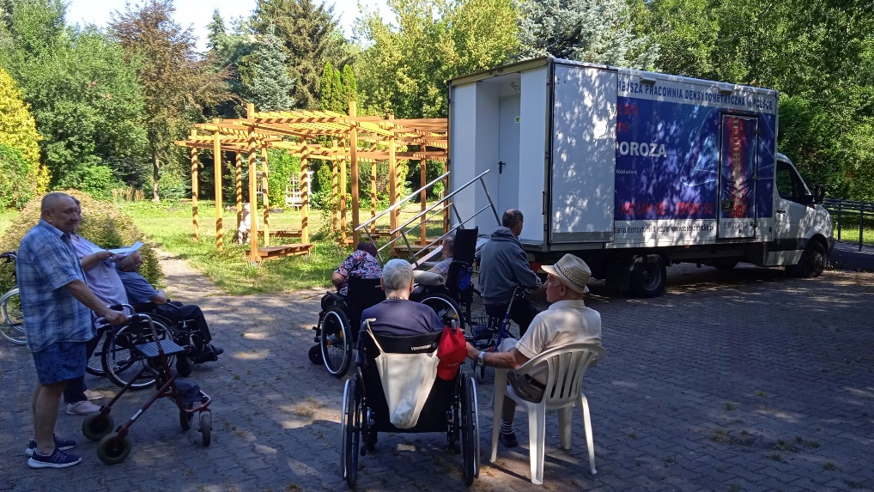
Działania dla Beneficjentów
Pierwsza edycja projektu
Słuchobus
Osteobus
Mammobus
Cytologia
Diagnostyka – badania z krwi (m.in. cholesterol, CRP, PSA, d-dimery, próby wątrobowe)
Pierwsza edycja projektu
Warsztaty – pierwsza pomoc
Szkolenie – uzależnienia a możliwości prawne
Szkolenie – profilaktyka uzależnień chemicznych i behawioralnych

Slide 6
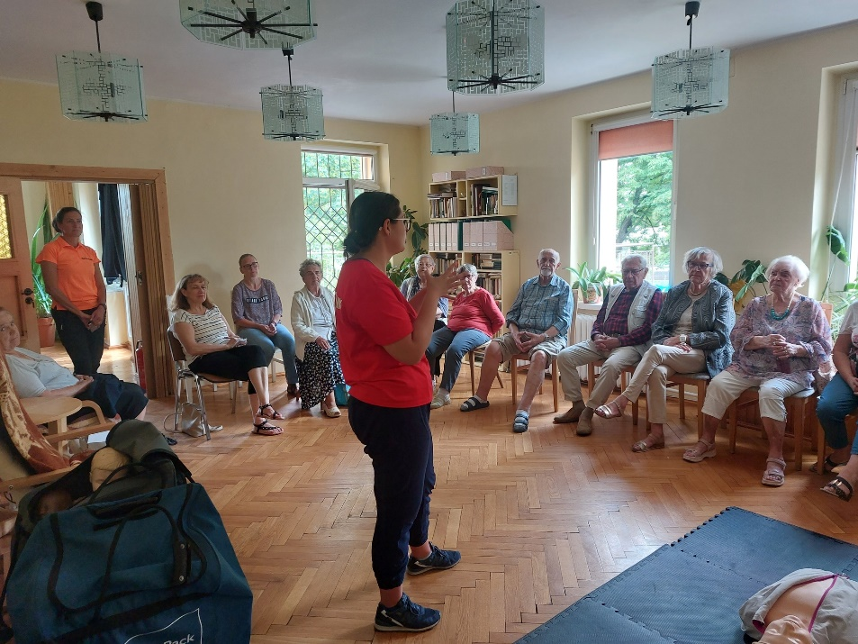
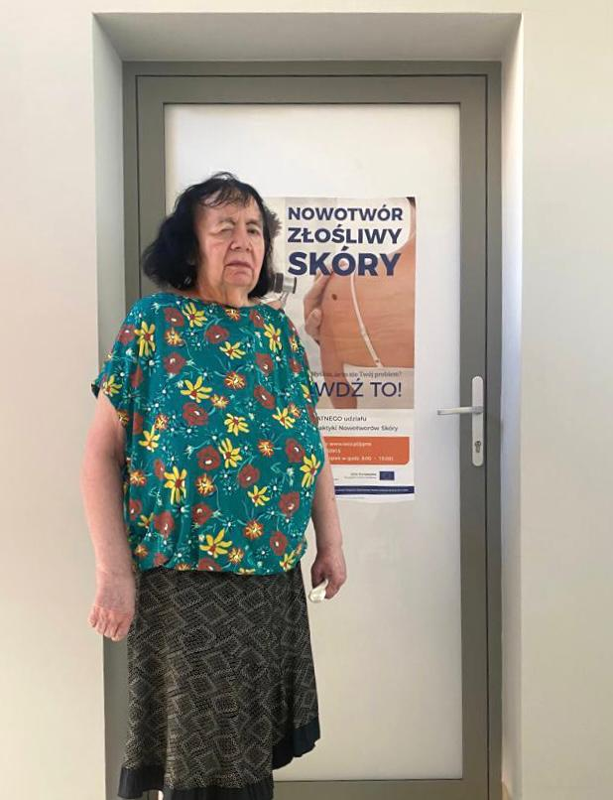
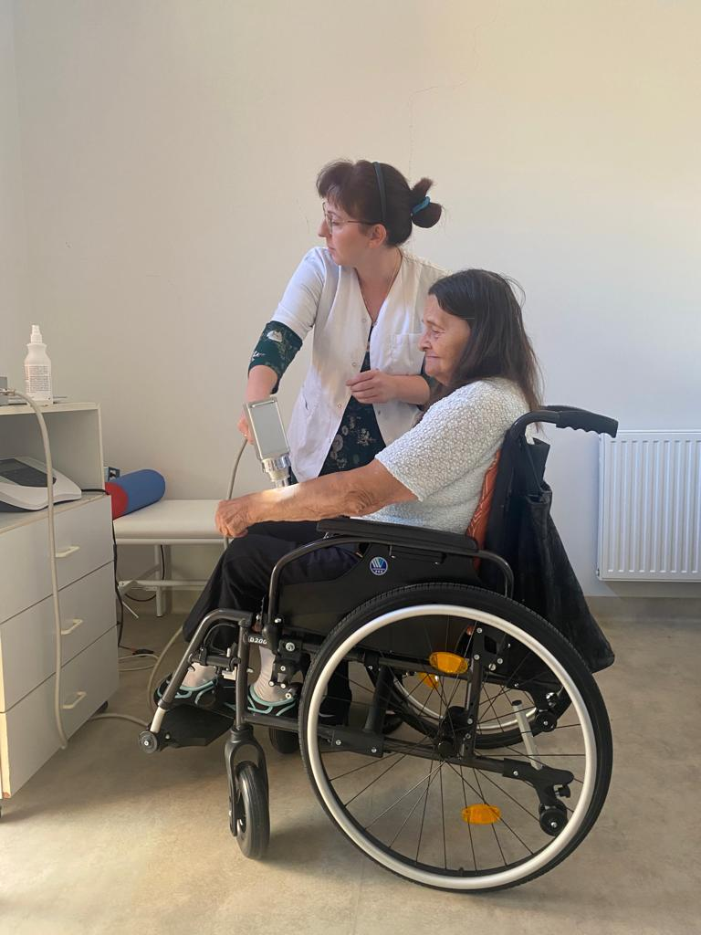
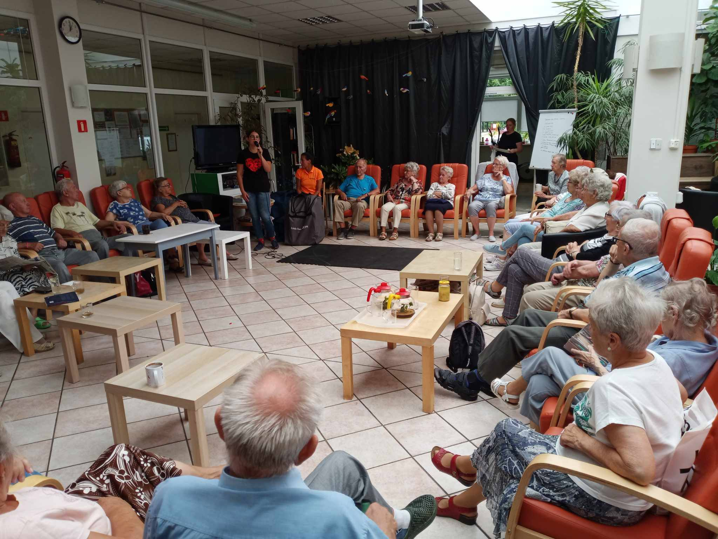
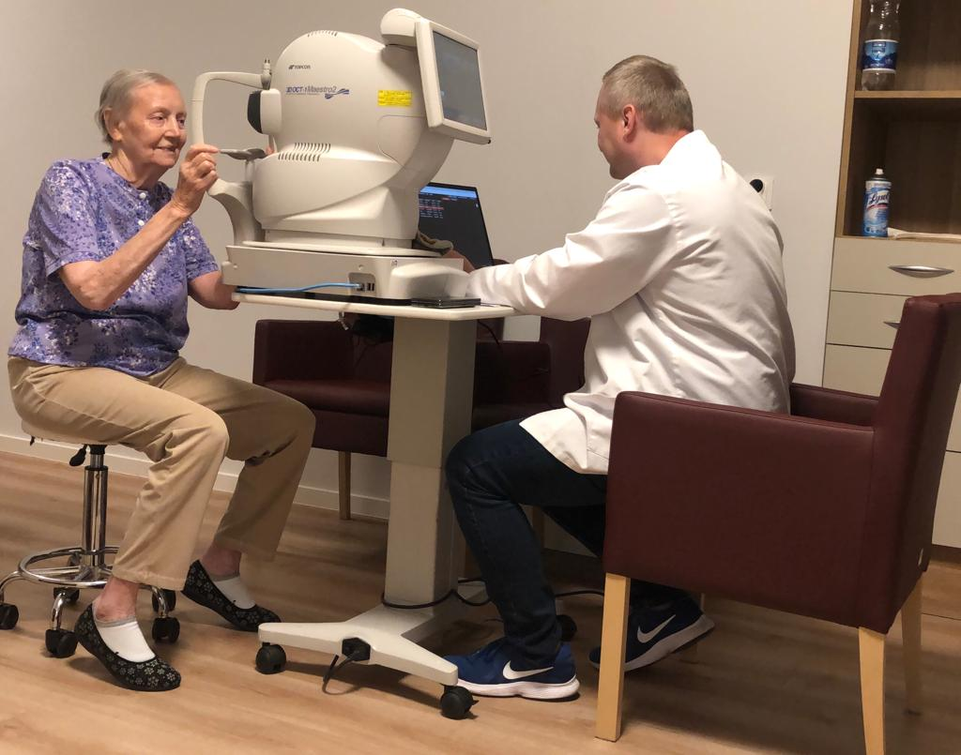
Działania dla Beneficjentów
Druga edycja projektu
Okobus – badania w kierunku retinopatii cukrzycowej
Pakiet cardio + konsultacja specjalisty - badania w kierunku chorób ukł. krążenia
Wideodermatoskop – badania znamion w kierunku nowotworów skóry
Diagnostyka – badania z krwi (m.in. cholesterol, CRP, PSA, d-dimery, próby wątrobowe, HCV)
Warsztaty – pierwsza pomoc

Slide 7
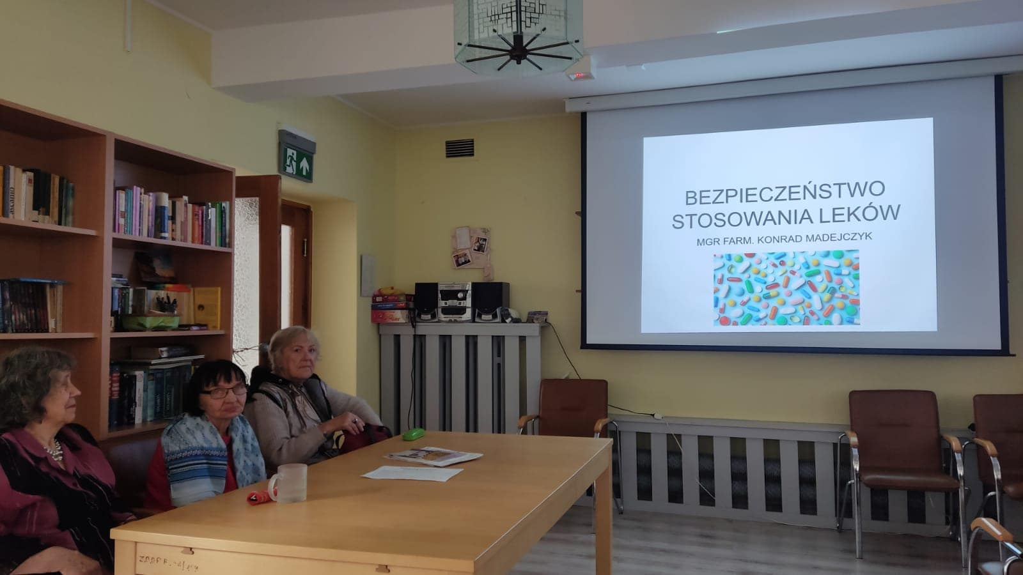
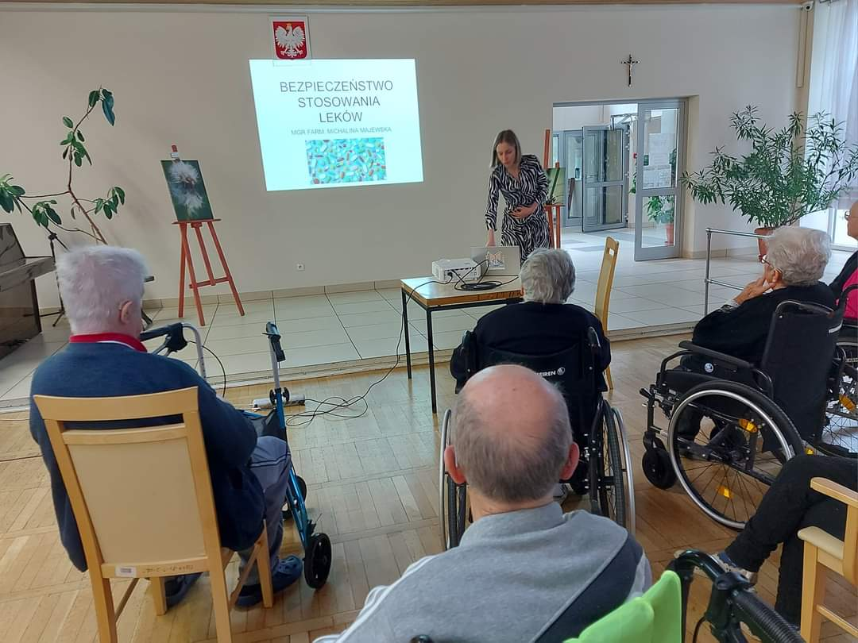
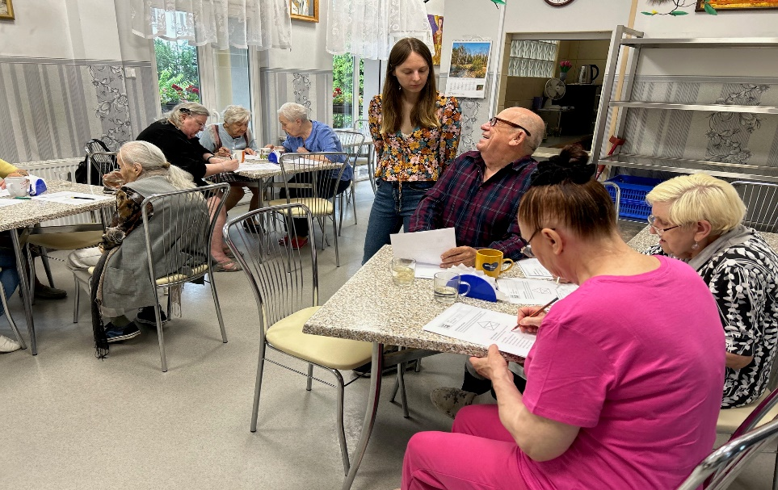
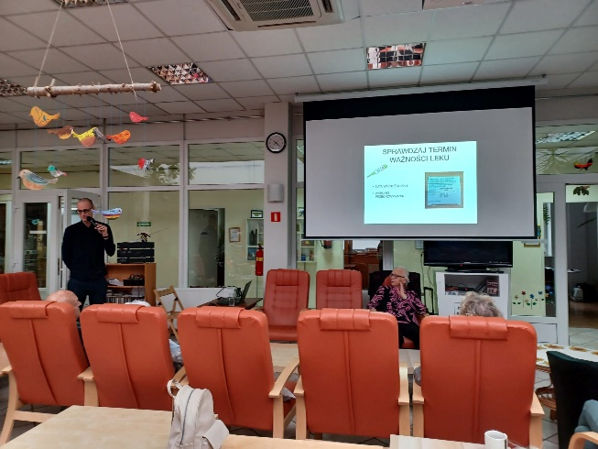
Działania dla Beneficjentów
Innowacyjność działań:
Neurosesje P-unkt O-pieki F-armaceutycznej
– Fundacja ORCHidea p. Agnieszka Neumann-Podcaszka
p. Aleksandra Orchowska z Zespołem - spotkania z przedstawicielami Polskiego
- warsztaty aktywizujące procesy myślowe Towarzystwa Gerontologicznego (samoleczenie,
(pamięć, koncentrację uwagi oraz mowę) leki a substancje psychoaktywne, łączenie)
Wielkopolskie Samorządowe Centrum Kształcenia Zawodowego i Ustawicznego nr 2 w Poznaniu
p. Renata Dobrzyńska
- warsztaty edukacyjno-profilaktyczne nt. „Profesjonalizm usług terapeutyczno–opiekuńczych; planowanie i organizacja procesu z uwzględnieniem wsparcia praktycznego”.

